Slide 1



RESEARCH METHODS
IN INTERNATIONAL RELATIONS
DR. UMAR S. BAKRY, MA
www.umarbakry.com/08111755379 (WA)

Slide 2
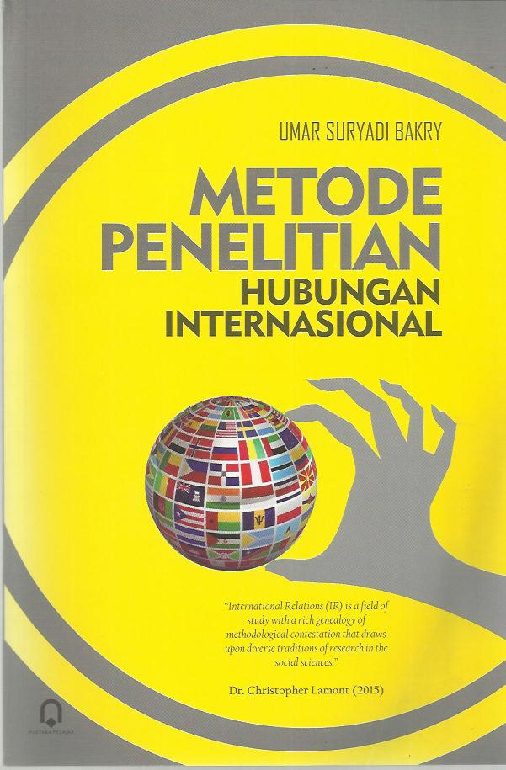

REFERENSI METODOLOGI HI: RASIONALISME VS REFLEKTIVISME

Slide 3
CHRISTOPHER LAMONT
International Relations (IR) is a field of study with a rich genealogy of methodological contestation that draws upon diverse tradition of research in the social sciences.
Hubungan Interna-sional (HI) adalah bidang studi dengan silsilah yang kaya dari kontestasi metodo-logis yang mengacu pada beragam tradisi penelitian dalam ilmu sosial.

Slide 4
PERKEMBANGAN METODOLOGI HUBUNGAN INTERNASIONAL
Meskipun studi Hubungan Internasional telah diakui sebagai disiplin yang berdiri sendiri (distinct discipline) sejak pasca Perang Dunia I, namun isu-isu metodologis baru mulai diperkenalkan di lingkungan studi HI pada dasawarsa 1950-an dan 1960-an.
Bersamaan dengan lahirnya revolusi behavioralisme di lingkungan ilmu politik, para penstudi HI mulai berupaya menerapkan metode ilmiah (scientific methods) dalam kajian-kajian masalah internasional.
Di lingkungan studi HI, tradisi baru dalam mempelajari masalah-masalah internasional ini selain dikenal sebagai behaviouralism, juga populer dengan sebutan aliran saintifik (scientific school).
Behavioralisme merupakan suatu keyakinan bahwa studi HI merupakan penelitian obyektif yang hirau dengan fakta-fakta yang dapat diuji berdasarkan teknik-teknik penelitian ilmiah yang valid.

Slide 5
METODOLOGI HI: TRADISIONALISME VS BEHAVIORALISME
Sebelum merambahnya revolusi behavioralisme di lingkungan studi HI, kajian mengenai HI berkembang secara klasik dengan mengandalkan pendekatan-pendekatan hukum, sejarah, etika dan filsafat. Pendekatan ini dikenal dengan tradisionalisme.
Prinsip-prinsip dan teori-teori yang ada dalam studi HI saat itu bukan lahir dari hasil penelitian-penelitian ilmiah yang terstruktur dengan baik seperti yang terjadi di lingkungan ilmu-ilmu alam (sains) maupun ilmu sosial lainnya seperti sosiologi dan psikologi.
Sejak munculnya revolusi behavioralisme, terjadilah perdebat-an besar (great debate) dalam komunitas studi HI berkenaan dengan metodologi atau cara-cara mempelajari HI, yakni antara pengikut tradisionalisme versus penganjur behavioralis-me (diantaranya lihat: debat Hedley Bull vs Morton Kaplan).

Slide 6
METODOLOGI HI: TRADISIONALISME VS BEHAVIORALISME
Tradisionalisme
Classical approach
The literates (aksarawan)
Based on history, philosophy, and law.
Interpretive analysis
Tend to be subjective
Berkembang di Inggris
Behavioralisme
Scientific approach
The numerates (angkawan)
Based on empirical and objective facts
Verificative analysis
Tend to be objective
Berkembang di AS

Slide 7
METODOLOGI HI: RASIONALISME VS REFLEKTIVISME
Pada 1988, Robert Keohane dalam sesi Presidential Debate di depan pertemuan International Studies Association (ISA) menyampaikan bahwa ada dua pendekatan besar yang kontras dalam mempelajari HI: Rasionalisme dan Reflektivisme.
Rasionalisme mencakup para pemikir realisme, neorealisme, liberalisme, dan neoliberalisme, serta para penganut game-theory models dan rational choice theory.
Reflektivisme mencakup sejumlah pemikiran seperti normative theory, post-modernisme, post-strukturalisme, teori kritis, feminisme, Engslish School, hingga konstruktivisme.

Slide 8
METODOLOGI HI: RASIONALISME VS REFLEKTIVISME
PERDEBATAN METODOLOGIS KEDUA DALAM STUDI HI
RASIONALISME | REFLEKTIVISME
Positivisme | Post-Positivisme
Empiricism | Interpretivism
Explaining | Understanding
Foundationalism | Anti-foundationalism
Behavioralism | Post-Behavioralism
Explanatory | Constitutive
Modernism | Post-Modernism
Scientific Approach | Hermeneutics Approach
Pro-Science | Anti-Science

Slide 9
METODOLOGI RASIONALISME
Dalam pidatonya yang sangat historis di depan ISA, Keohane dengan terus terang mengakui bahwa ia mengambil terminologi rasionalisme dari teori rational choice.
Ini pada esensinya merupakan sebuah metodologi yang dibangun dari komitmen pemikiran sains positivism (positivisme).
Rasionalisme merupakan pendekatan deduktif yang sedikit berbeda dengan metode induktif dari bentuk positivisme klasik.
Bersifat deduktif karena berangkat dari teori dan kemudian memanfaatkan observasi dan pengujian hipotesis untuk mendukung atau memfalsifikasi seperangkat pernyataan yang berhubungan dengan perilaku atas dasar pandangan tersebut
Pendekatan ini menggunakan metode pengamatan, pengukuran, dan merupakan upaya untuk menentukan hukum-hukum universal pada umumnya umumnya.

Slide 10
METODOLOGI RASIONALISME
Rasionalisme menerima gagasan foundationalism, yang menganggap bahwa kebenaran dapat dicapai semurni-murninya dan seobyektik-obyektifnya.
Dengan kata lain pengetahuan merupakan produk yang dihasilkan oleh manusia melalui prosedur-prosedur yang obyektif dan netral.
Kaum foundationalist meyakini bahwa semua klaim atau pernyataan tentang dunia dapat dinilai sebagai benar atau salah dan penelitian ilmiah harus mengandalkan falsifikasi atau validasi empiris.
Penganut rasionalisme meyakini bahwa metodologi mereka bisa menangkap esensi dari masalah-masalah atau fenomena apapun di dunia dengan cara atau metode yang dapat dijustifikasi secara empiris.

Slide 11
METODOLOGI REFLEKTIVISME
Para sarjana reflektivis cenderung menekankan refleksivitas yang melekat baik dari teori maupun dunia sosial yang dipelajarinya.
Secara umum, refleksivitas menekankan pentingnya kesadaran diri manusia: cara orang mengamati, mengimajinasikan, menggambarkan, memprediksi dan berteori tentang diri mereka sendiri maupun tentang realitas sosial di sekitar mereka.
Refleksivitas juga menekankan dampak rekursif dari 'pengetahuan diri' (self-knowledge) atau 'refleksi' tersebut terhadap realitas sosial itu sendiri.
Refleksivitas juga menyangkut hubungan dengan kemampuan manusia membebaskan diri dari "struktur-struktur" sosial di mana mereka selalu dibatasi dan yang secara kuat membentuk perilaku mereka.

Slide 12
METODOLOGI REFLEKTIVISME
Kaum reflektivis juga sering mengklaim bahwa pelajaran dan teorisasi tentang HI dapat, harus, dan memang selalu, refleksif.
Menurut mereka, teori tentang realitas sosial dapat berdampak pada --kemungkinan perubahan-- realitas sosial itu sendiri.
Para penganut reflektivisme berpendapat, teori-teori (termasuk teori HI) selalu mencerminkan konteks sosial di mana teori-teori tersebut diproduksi. Dengan kata lain, dunia sosial membentuk teori yang terbuat di sana.
Para teoritisi sejauh mungkin harus memiliki kesadaran diri (self-aware), teori yang mereka hasilkan sebanyak mungkin mencerminkan pengaruh (asumsi, bias, komitmen normatif dan sebagainya) dari dunia sosial di mana mereka berada dan membentuk mereka.

Slide 13
METODOLOGI REFLEKTIVISME
Christopher Lamont menyebut metodologi reflektivisme sebagai interpretivisme.
Klaim pokok yang dikembangkan oleh kaum interpretivis adalah bahwa pemisahan antara peneliti dan dunia sosial (seperti yang dianjurkan empirisme) harus ditolak. Ini karena, menurut kaum interpretivis, peneliti terlibat (atau menciptakan) realitas sosial yang diteliti melalui peranan mereka dalam memproduksi pengetahuan dan dengan demikian mengubah obyek yang diteliti.
Dengan kata lain, peneliti dan subjek penelitian saling mengkonstruksi melalui pemahaman intersubyektif, sehingga obyek penelitian tidak memiliki eksistensi obyektifnya sendiri.

Slide 14
METODOLOGI REFLEKTIVISME
Vernon Brown mengemukakan empat kritik para penganut reflektivisme terhadap asumsi-asumsi rasionalisme dan kawan-kawannya (empirisme/positivisme/explaining dan sejenisnya), yaitu:
Reflektivisme menolak adopsi metode-metode ilmu alam dalam ilmu sosial (termasuk dalam studi HI).
Reflektivisme menolak asumsi kaum rasionalis dan positivis mengenai pemisahan antara fakta dan nilai (facts and values), antara subyek dan obyek, antara teori dan realitas, dan antara peneliti dengan yang diteliti.
Reflektivisme menolak asumsi dan klaim kelompok rasionalis-positivis yang mengatakan bahwa dunia sosial (seperti dunia alam) mengandung kebenaran yang melekat yang dapat ditemukan dengan mencari dan meneliti keajegan (regularities).
Kaum reflektivis keberatan dengan asumsi kelompok rasionalisme yang menggunakan prinsip empirisme untuk memastikan kebenaran sebuah pernyataan.

Slide 15
METODOLOGI REFLEKTIVISME
Metode-metode pengumpulan data ala reflektivisme:
Observation: participant or non-participant
Secondary sources: personal documents, historical documents, journals, diaries, media reports.
Surveys: open questionaires or unstructured interview.

Slide 16

TERIMA KASIH
Code cbnsn6i

